Slide 1
ΤΟΥΡΙΣΤΙΚΟ ΔΙΚΑΙΟ (Α’ εξ.)
Ενότητα 5η

Slide 2
Σκοπός – Μαθησιακά Αποτελέσματα:
Σκοπός της μαθησιακής ενότητας είναι να κατανοήσουν οι εκπαιδευόμενοι/ες τις βασικές έννοιες της ποιοτικής εξυπηρέτησης πελατών, καθώς και τις τεχνικές προώθησης των πωλήσεων. Εκπαιδεύονται στις αρχές της προσωπικής πώλησης, στα στάδια και στη διαχείριση αντιρρήσεων, στις ενέργειες μετά την πώληση και, γενικότερα, στις τεχνικές προώθησης πωλήσεων. Αποκτούν τις απαραίτητες γνώσεις σχετικά με τη σημασία της ποιότητας στην αγοραστική εμπειρία των καταναλωτών και στην ανάδειξή της ως ένα ισχυρό ανταγωνιστικό πλεονέκτημα στις τουριστικές επιχειρήσεις, στο ανθρώπινο δυναμικό των οποίων θα ενταχθούν με την πρόσληψή τους.
Όταν ολοκληρώσουν τη μαθησιακή ενότητα, οι εκπαιδευόμενοι/ες θα είναι ικανοί/ές να: o αναγνωρίζουν τη σημασία της ποιότητας στην εξυπηρέτηση πελατών, o δίνουν παραδείγματα ποιοτικής εξυπηρέτησης πελατών, o εξηγούν τα βασικά σημεία στη διαδικασία των πωλήσεων, o κατανοούν τον ρόλο τους ως πωλητές/τριες παροχής υπηρεσιών, o επιλέγουν τις κατάλληλες τεχνικές πωλήσεων, o εφαρμόζουν επιτυχημένες τεχνικές προσωπικών πωλήσεων, o διαχειρίζονται διάφορους τύπους πελατών/ισσών, και o αντιμετωπίζουν αποτελεσματικά αντιρρήσεις και παράπονα.

Slide 3
Περιεχόμενα
Εισαγωγή στο Τουριστικό Δίκαιο – Ορισμός, σημασία και βασικές αρχές
Νομικό Πλαίσιο Τουριστικής Δραστηριότητας – Ελληνική και διεθνής νομοθεσία
Τουριστικές Επιχειρήσεις & Νομική Υπόσταση – Ξενοδοχεία, τουριστικά γραφεία, πρακτορεία
Σύμβαση Παροχής Τουριστικών Υπηρεσιών – Δικαιώματα & υποχρεώσεις των συμβαλλομένων
Δικαίωμα των Καταναλωτών στον Τουρισμό – Προστασία, ακυρώσεις, αποζημιώσεις
Νομικό Πλαίσιο για την Ξενοδοχειακή Βιομηχανία – Άδειες, κανονισμοί, υποχρεώσεις
Τουριστικές Μεταφορές & Νομικό Καθεστώς – Αερομεταφορές, ακτοπλοΐα, χερσαίες μεταφορές
Προστασία Πολιτιστικής & Περιβαλλοντικής Κληρονομιάς – Νομοθεσία για βιώσιμο τουρισμό
Εργασιακό Δίκαιο στον Τουριστικό Κλάδο – Συμβάσεις, δικαιώματα εργαζομένων
Φορολογία & Τουριστικές Επιχειρήσεις – Ειδικά φορολογικά καθεστώτα
Ηλεκτρονικός Τουρισμός & Νομικές Προκλήσεις – GDPR, online κρατήσεις, πλατφόρμες
Διαχείριση Κρίσεων & Τουριστικό Δίκαιο – Ακραία καιρικά φαινόμενα, πανδημίες, force majeure
Διεθνείς Συμφωνίες & Οργανισμοί για τον Τουρισμό – EU, UNWTO, IATA

Slide 4
1. Εισαγωγή
Ορισμός των δικαιωμάτων των καταναλωτών στον τουρισμό: Οι καταναλωτές έχουν δικαιώματα προστασίας κατά την αγορά και χρήση τουριστικών υπηρεσιών.
Σημασία της προστασίας των καταναλωτών: Εξασφαλίζει την ποιότητα των υπηρεσιών, τη διαφάνεια των συναλλαγών και τη δίκαιη μεταχείριση.
Νομοθετικό πλαίσιο: Εθνικές και Ευρωπαϊκές διατάξεις (Οδηγία 2015/2302/ΕΕ, Κανονισμός για τα δικαιώματα των επιβατών κ.λπ.).

Slide 5
2. Προστασία των Καταναλωτών στον Τουρισμό
Βασικές αρχές προστασίας:
Δικαίωμα ενημέρωσης και διαφάνειας στις τουριστικές υπηρεσίες.
Δικαίωμα σε ποιοτικές υπηρεσίες, σύμφωνα με τα συμφωνηθέντα.
Δικαίωμα αποζημίωσης σε περιπτώσεις παραβίασης της σύμβασης.
Μηχανισμοί ελέγχου και καταγγελιών:
Συνήγορος του Καταναλωτή
ΕΚΠΟΙΖΩ και άλλες καταναλωτικές οργανώσεις
Ευρωπαϊκά Κέντρα Καταναλωτή

Slide 6
3. Ακυρώσεις και Επιστροφές Χρημάτων
Δικαίωμα υπαναχώρησης: Σε συγκεκριμένες περιπτώσεις, οι καταναλωτές μπορούν να ακυρώσουν την κράτησή τους εντός ορισμένου χρονικού διαστήματος.
Υποχρεώσεις του παρόχου σε περιπτώσεις ακύρωσης:
Ενημέρωση των καταναλωτών για αλλαγές ή ακυρώσεις.
Δικαίωμα επιστροφής χρημάτων ή παροχής εναλλακτικών λύσεων.
Ειδικές περιπτώσεις ανωτέρας βίας (π.χ. πανδημίες, φυσικές καταστροφές).
Υποχρεώσεις του καταναλωτή:
Τήρηση των όρων ακύρωσης που αναγράφονται στη σύμβαση.
Υποβολή αιτήματος ακύρωσης εντός των προβλεπόμενων προθεσμιών.

Slide 7
4. Δικαίωμα Αποζημίωσης & Ευθύνη Παρόχων
Πότε δικαιούται αποζημίωση ο καταναλωτής:
Ακυρώσεις χωρίς έγκαιρη προειδοποίηση από τον πάροχο.
Μη εκτέλεση της συμφωνημένης υπηρεσίας.
Παροχή υπηρεσιών κατώτερης ποιότητας από τις συμφωνημένες.
Υποχρεώσεις αποζημίωσης από τον πάροχο:
Επιστροφή χρημάτων ή προσφορά εναλλακτικών υπηρεσιών.
Πρόσθετες αποζημιώσεις σε περιπτώσεις ταλαιπωρίας ή οικονομικής ζημίας.
Νομικό πλαίσιο προστασίας καταναλωτών:
Οδηγία 2015/2302/ΕΕ για τα οργανωμένα ταξίδια.
Ευρωπαϊκοί κανονισμοί για τις μεταφορές (π.χ. ο Κανονισμός (ΕΚ) 261/2004 για τα δικαιώματα επιβατών αεροπορικών ή άλλοι αντίστοιχοι κανονισμοί περί σιδηροδρομικών, θαλάσσιων και οδικών μεταφορών).

Slide 8
Τι είναι η Οδηγία 2015/2302/ΕΕ για τα οργανωμένα ταξίδια;
Η Οδηγία 2015/2302/ΕΕ της Ευρωπαϊκής Ένωσης αφορά τα οργανωμένα ταξίδια, τις διακοπές και τις υπηρεσίες συνδυασμένων ταξιδιωτικών πακέτων. Αντικείμενό της είναι η ενίσχυση της προστασίας των καταναλωτών και η δημιουργία ενός κοινού πλαισίου για τη ρύθμιση των οργανωμένων ταξιδιών στην ΕΕ. Στόχος είναι να εξασφαλίσει τα δικαιώματα των επιβατών και των τουριστών, ενισχύοντας την ασφάλεια και την ενημέρωση τους, καθώς και να δημιουργήσει έναν πιο ανταγωνιστικό και διαφανή τουριστικό τομέα στην Ευρωπαϊκή Ένωση. Ειδικότερα, η Οδηγία καλύπτει τα εξής βασικά σημεία:
Προστασία των καταναλωτών: Εξασφαλίζει ότι οι ταξιδιώτες ενημερώνονται πλήρως για τα ταξιδιωτικά τους πακέτα και ότι έχουν δικαίωμα αποζημίωσης και ακύρωσης υπό ορισμένες συνθήκες.
Δικαιώματα ακύρωσης και επιστροφής χρημάτων: Οι καταναλωτές έχουν το δικαίωμα να ακυρώσουν το ταξίδι τους και να λάβουν επιστροφή χρημάτων σε περιπτώσεις όπως η σοβαρή αλλαγή των όρων του ταξιδιού (π.χ. αλλαγή προορισμού ή καταλύματος).
Ευθύνη των διοργανωτών: Οι διοργανωτές ταξιδιών είναι υπεύθυνοι για την ποιότητα και την ασφαλή εκτέλεση του ταξιδιωτικού πακέτου, και πρέπει να παρέχουν υποστήριξη στους ταξιδιώτες σε περίπτωση που προκύψουν προβλήματα κατά τη διάρκεια του ταξιδιού.
Ασφάλεια και επαρκής κάλυψη: Ο διοργανωτής πρέπει να παρέχει στους ταξιδιώτες πληροφορίες σχετικά με την ασφάλιση, ενώ εξασφαλίζεται η επαρκής κάλυψη σε περίπτωση αφερεγγυότητας του διοργανωτή ή του παρόχου.
Η Οδηγία αυτή έχει ως στόχο να δημιουργήσει ένα ασφαλές και διαφανές περιβάλλον για τα οργανωμένα ταξίδια στην ΕΕ, ενισχύοντας την εμπιστοσύνη των καταναλωτών και συμβάλλοντας στην ανάπτυξη του τουριστικού τομέα.

Slide 9
Τι είναι ο Κανονισμός (ΕΚ) 261/2004; Ο Κανονισμός (ΕΚ) 261/2004 του Ευρωπαϊκού Κοινοβουλίου και του Συμβουλίου είναι ένα νομικό πλαίσιο της Ευρωπαϊκής Ένωσης που θεσπίστηκε για την προστασία των δικαιωμάτων των επιβατών αεροπορικών μεταφορών.
Βασικά Δικαιώματα των Επιβατών
📌 Αποζημίωση (250€, 400€, 600€) ανάλογα με την απόσταση της πτήσης
📌 Επιστροφή χρημάτων ή επαναδρομολόγηση σε περίπτωση ακύρωσης
📌 Δωρεάν γεύματα, ποτά, διαμονή, μεταφορές σε περίπτωση αναμονής
📌 Ενημέρωση για την κατάσταση της πτήσης και τα δικαιώματα
📌 Επικοινωνία (τηλεφωνήματα ή email)
Πότε δεν ισχύει αποζημίωση;
- Όταν η ακύρωση/καθυστέρηση οφείλεται σε έκτακτες περιστάσεις (π.χ. κακοκαιρία, απεργία, τρομοκρατική απειλή).
- Όταν ο επιβάτης έχει ενημερωθεί έγκαιρα για την αλλαγή (π.χ. τουλάχιστον 14 ημέρες πριν).
Τέθηκε σε ισχύ στις 17 Φεβρουαρίου 2005 και εφαρμόζεται σε:
- Πτήσεις που αναχωρούν από αεροδρόμια εντός της Ε.Ε.
- Πτήσεις που προσγειώνονται εντός Ε.Ε. και εκτελούνται από κοινοτικούς αερομεταφορείς (δηλαδή με έδρα στην Ε.Ε.).
Σκοπός του Κανονισμού
Να διασφαλίσει ότι οι επιβάτες λαμβάνουν **ενημέρωση, βοήθεια και αποζημίωση** σε περιπτώσεις:
1. Άρνησης επιβίβασης (overbooking),
2. Ακύρωσης πτήσης χωρίς έγκαιρη ενημέρωση,
3. Μεγάλης καθυστέρησης στην αναχώρηση ή άφιξη.

Slide 10
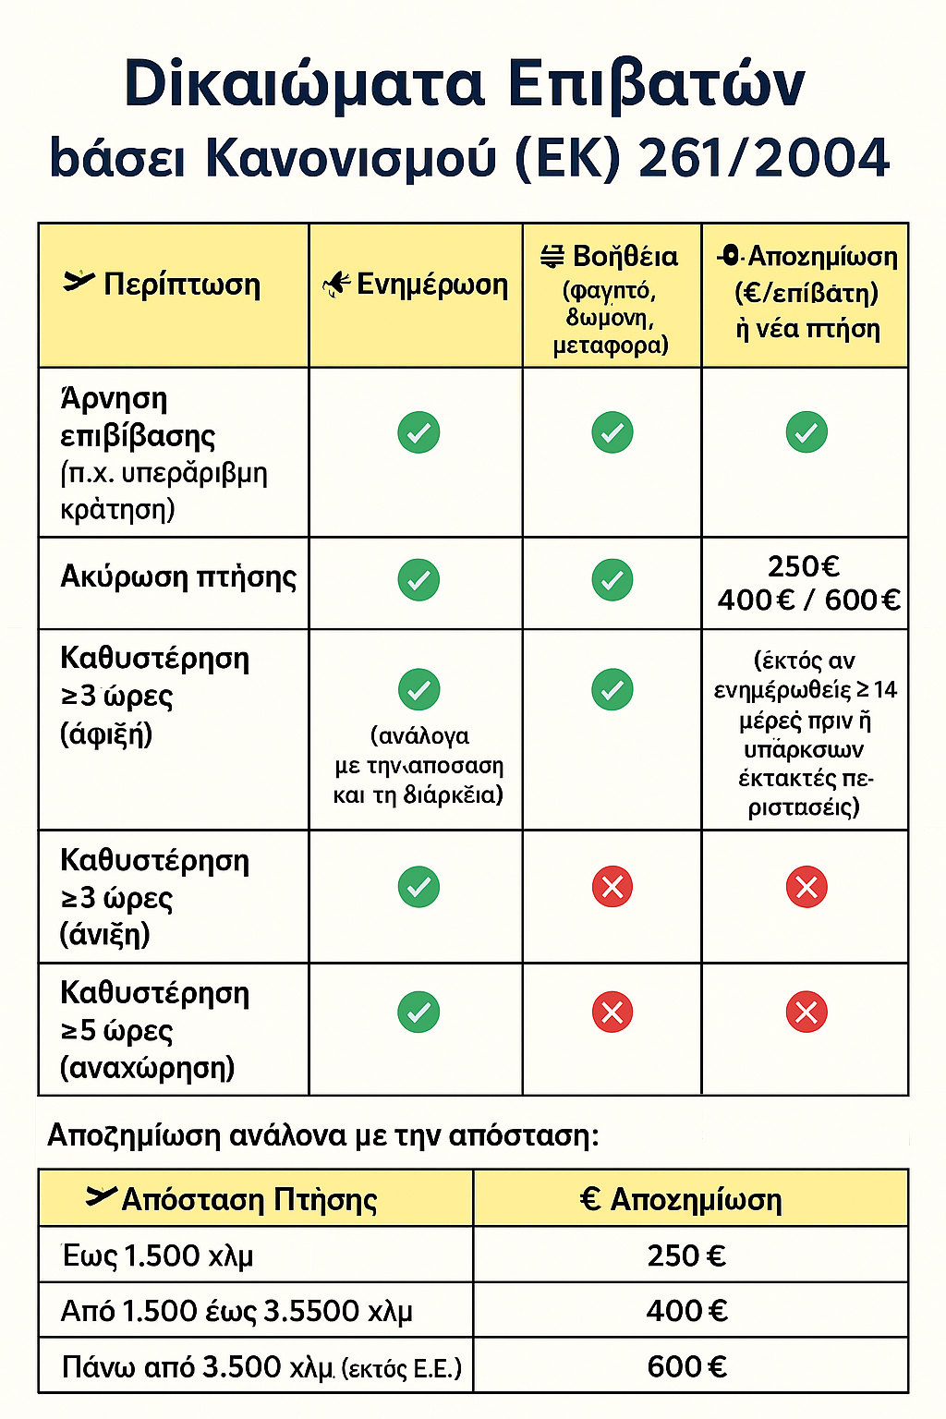
Σημασία του Κανονισμού Ο Κανονισμός 261/2004 αποτελεί έναν από τους πιο σημαντικούς πυλώνες προστασίας των δικαιωμάτων των επιβατών στην Ευρώπη και έχει ενισχύσει σημαντικά τη - διαφάνεια, - υπευθυνότητα - ποιότητα υπηρεσιών στις αερομεταφορές.

Slide 11
5. Παραδείγματα
Υποθέσεις σχετικά με ακυρώσεις ταξιδιών λόγω ανωτέρας βίας:
Επιστροφές χρημάτων και αποζημιώσεις σε περιπτώσεις πανδημιών, φυσικών καταστροφών ή πολιτικών αναταραχών.
Αποζημιώσεις για μη εκτέλεση συμφωνημένων υπηρεσιών:
Υποθέσεις όπου ξενοδοχεία ή τουριστικά γραφεία υποχρεώθηκαν να αποζημιώσουν ταξιδιώτες λόγω ψευδών παροχών.
Παρεμβάσεις των καταναλωτικών οργανώσεων:
Επιτυχημένες διεκδικήσεις καταναλωτών μέσω συλλογικών αγωγών και ελέγχων από τις αρμόδιες αρχές.

Slide 12
6. Συμπεράσματα & Συμβουλές
Σημασία της γνώσης των δικαιωμάτων των καταναλωτών: Βοηθά στην αποφυγή νομικών επιπλοκών και προστατεύει από καταχρηστικές πρακτικές.
Συμβουλές για τους καταναλωτές:
Ανάγνωση των όρων και προϋποθέσεων πριν από κάθε αγορά τουριστικών υπηρεσιών.
Διατήρηση όλων των εγγράφων (αποδείξεις, συμβάσεις, επιβεβαιώσεις κρατήσεων).
Αναφορά τυχόν προβλημάτων στις αρμόδιες αρχές.
Συμβουλές για τις επιχειρήσεις:
Παροχή διαφανούς ενημέρωσης στους πελάτες.
Τήρηση της νομοθεσίας για την προστασία των καταναλωτών.
Ανάπτυξη πολιτικών ακύρωσης και επιστροφής χρημάτων που διασφαλίζουν τη δίκαιη μεταχείριση των πελατών.

Slide 13
Ερώτηση ΕΟΠΠΕΠ: 1) Σε περίπτωση ακύρωσης μιας πτήσης, ποιες διαδικασίες επιβάλλονται ως προς την επικοινωνία με τον πελάτη;
Η ακύρωση πτήσης ρυθμίζεται από τον Κανονισμό (ΕΚ) 261/2004 και επιβάλλει συγκεκριμένες διαδικασίες επικοινωνίας:
Άμεση ενημέρωση του επιβάτη από την αεροπορική εταιρεία για την ακύρωση, το συντομότερο δυνατόν.
Παροχή εναλλακτικών επιλογών: επιστροφή χρημάτων ή επαναδρομολόγηση της πτήσης.
Ενημέρωση για δικαίωμα αποζημίωσης, εκτός αν:
ο επιβάτης ενημερώθηκε τουλάχιστον 14 ημέρες πριν,
ή του προσφέρθηκε εναλλακτική με παρόμοια ώρα αναχώρησης/άφιξης.
Παροχή βοήθειας (ανάλογα με την περίπτωση): δωρεάν γεύματα, καταλύματα, μεταφορά από/προς αεροδρόμιο.
Σαφή επικοινωνία για τα δικαιώματα του επιβάτη, γραπτώς, σε γλώσσα που κατανοεί.
Παροχή φόρμας ή οδηγίας για υποβολή αιτήματος αποζημίωσης.

Slide 14
Ερώτηση ΕΟΠΠΕΠ: 2) Σε περίπτωση καθυστέρησης της αναχώρησης της πτήσης από την προγραμματισμένη ώρα, ποιες διαδικασίες επιβάλλονται ως προς την επικοινωνία με τον πελάτη;
Ο Κανονισμός (ΕΚ) 261/2004 καλύπτει και τις καθυστερήσεις πτήσεων. Οι υποχρεώσεις περιλαμβάνουν:
Άμεση και συνεχή ενημέρωση του επιβάτη για:
την αιτία καθυστέρησης,
την εκτιμώμενη ώρα αναχώρησης,
τα δικαιώματά του (γραπτή ενημέρωση).
Εφόσον η καθυστέρηση ξεπερνά:
2 ώρες (σε πτήσεις μικρής απόστασης έως 1.500 χλμ),
3 ώρες (σε πτήσεις εντός ΕΕ ή έως 3.500 χλμ εκτός),
4 ώρες (σε μακρινές πτήσεις),
τότε ο πελάτης δικαιούται:
γεύματα και ποτά, ανάλογα με τον χρόνο αναμονής,
2 τηλεφωνικές κλήσεις ή email, δωρεάν,
διαμονή σε ξενοδοχείο αν απαιτείται διανυκτέρευση,
μεταφορά προς/από το κατάλυμα.
Εάν η καθυστέρηση ξεπεράσει τις 5 ώρες, ο επιβάτης δικαιούται:
επιστροφή χρημάτων για το αεροπορικό εισιτήριο, εφόσον δεν ταξιδέψει.
Η επικοινωνία πρέπει να είναι σαφής, άμεση και ανθρώπινη, δείχνοντας σεβασμό στην ταλαιπωρία του επιβάτη.

